Slide 1
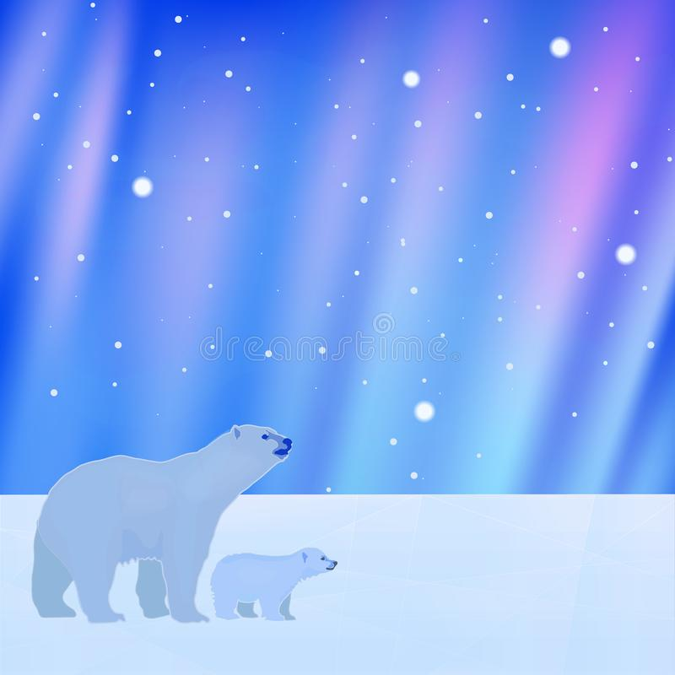
МКДОУ Сортавальского МР РК Детский сад № 23 корпус 8
Проект в старшей группе «Радуга»
«Животные Севера»
Подготовили:
воспитатели Приходько В.В.
Руппиева Ж.Л.

Slide 2
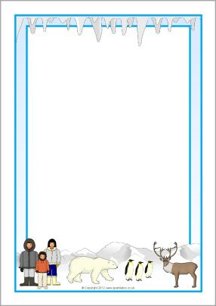
Актуальность проекта. Данный проект направлен на повышение познавательной активности детей: углубить знания о животных Севера, использование понятий «травоядные», «хищные», «ластоногие». Ознакомление детей с природой, общение с ней открывают возможности для эстетического, патриотического, нравственного воспитания. Приобщение родителей и детей к совместной трудовой деятельности.
Цель: Обобщать знания детей о животных Севера. Развивать у детей познавательный интерес к жизни животных холодных стран. Обобщить результаты коллективной творческой деятельности детей, родителей, педагогов в ходе реализации проекта «Животные Севера».

Slide 3

Задачи:
Образовательные: обобщать знания детей о животных и птицах севера; учить понимать образный смысл загадок.
Развивающие: развивать интерес к жизни животных и птиц севера; слуховое и зрительное внимание, мышление; речь детей, обогащать их словарь словами: север, льдина, морж, ласты, нырять, важенка, тюлень, тундра.
Воспитательные: воспитывать бережное отношение к животным севера: любознательность, сочувствие, любовь к стихам, сказкам.
Участники проекта: дети старшей группы, воспитатели, родители.
Продукт проектной деятельности: выставка рисунков, поделок, аппликаций, работ по лепке; картотека загадок о животных севера.
Планируемые результаты:
Ребенок узнает: животных холодных стран, внешний вид, место обитания, образ жизни.
Ребенок будет уметь: отгадывать загадки, собирать разрезные картинки.
Ребенок будет воспитывать в себе: доброе, бережное отношение к животным севера, любознательность.
План проекта:
1 этап (подготовительный)
- Проведение опроса на тему «Животные Севера»
- Рассматривание энциклопедии «Красочный мир Животных» (Москва «Махаон» Кристин Балле, 2019)
- Подбор информации, наглядного материала, дидактических пособий.

Slide 4
3 этап - Реализация проекта по образовательным областям.
Образовательная область. Совместная образовательная деятельность взрослого с детьми с учетом интеграции образовательных областей в режимных моментах. Взаимодействие с родителями.
Познавательное развитие. Просмотр мультфильма «Умка», беседа.
«Путешествие на Север».
Исследовательская деятельность: Нахождение местообитания животных холодных стран на карте. Могут ли встреться белый медведь и пингвины? Подбор материала (картинок, книг, энциклопедий) по теме недели.
Речевое развитие: чтение эвенкийской сказки «Почему олень быстро бегает?» Чтение и иллюстрирование юкагирской сказки «Отчего у белого медведя черный нос».
Загадки, стихи о животных севера.
Познавательная беседа «О белом медведе»
Чтение рассказов Г.Снегирева «Пингвиний пляж», «Отважный пингвиненок», «К морю», «Белек».
Познавательные беседы: «Что мы называем Севером?»
«Какие животные и птицы обитают в Арктике и тундре?». Составление загадок о северных животных.
Дидактические игры: «Узнай и назови», «Что общего у этих животных».
Социально-коммуникативные развитие: Рассматривание картинок «Северные олени», альбомов, книг, журналов с иллюстрациями о животных Севера.
. Художественно-эстетическое развитие: Аппликация «Пингвины». Рисование: «Белый медведь» (рисование пальчиком). Прикладное творчество «Белая сова» (из втулок).
Выставка рисунков, аппликаций, поделок.
Физическое развитие: Подвижные игры: «Ловкий оленевод», «Важенка и оленята», «Куропатка и охотники».
Пальчиковая гимнастика «Кто на севере живет»
Физкультминутка «Мы веселые ребята»
3 этап (заключительный)
- Итоговое мероприятие – викторина «Путешествие на север»

Slide 5
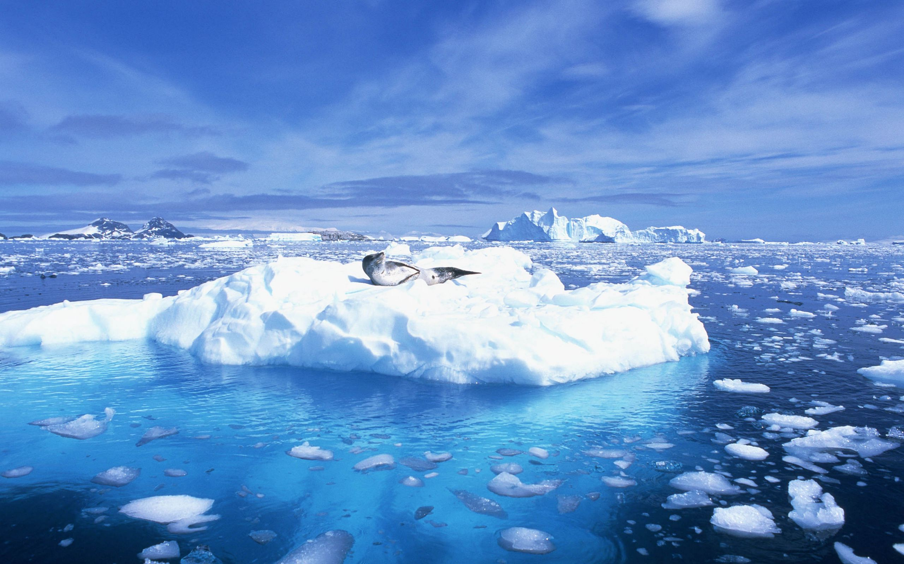
«Морж» «Полярная сова»
Моржу не холодно лежать, Как в тундре снег
На полярном острове: Белым - бела летит
Такая мордочка у моржа, Полярная сова
Но бивни очень острые Ей не страшен мороз, зима
Надоест моржу во льдах – И полночи беззвездная тьма!
Двинет носом льдину.
Подо льдом блеснет вода,
Под водою – рыбы
Глыбы раздвигаются –
Рыбы разбегаются.

Slide 6
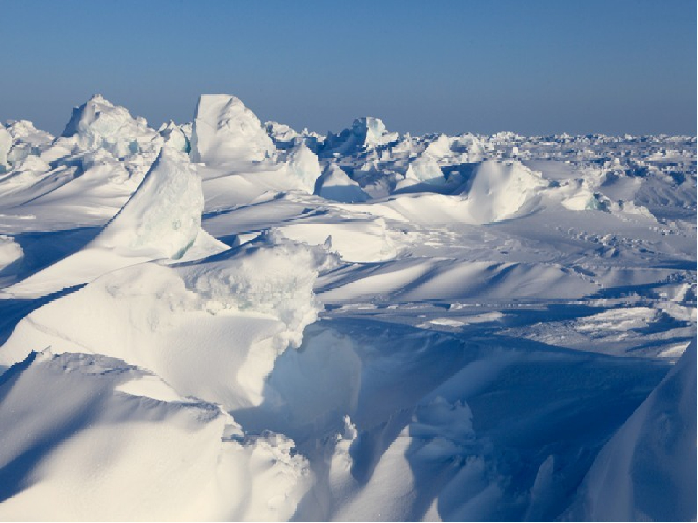
Чистоговорка «Животные Севера»
ЛЕНИ-ЛЕНИ-ЛЕНИ – огромные тюлени
ЛЕНЬ-ЛЕНЬ-ЛЕНЬ- маленький тюлень
ЛЕНИ-ЛЕНИ-ЛЕНИ – рогатые олени
АРС-АРС-АРС – пятнистый снежный барс
ВЕДИ-ВЕДИ-ВЕДИ – белые медведи
ЦЫ-ЦЫ-ЦЫ – пушистые песцы
ЖИ-ЖИ-ЖИ – тяжелые моржи
КОЛ-КОЛ-КОЛ – проплывет ледокол.
Пальчиковая гимнастика «Кто на севере живет?»
Медведь, тюлень и горностай, (сгибать пальцы обеих рук, начиная с
Тюлень. Клыкастый морж (большого)
Этих северных животных (сжимать и разжимать кулачки)
Ты на юге не найдешь. (грозят пальчиком)

Slide 7
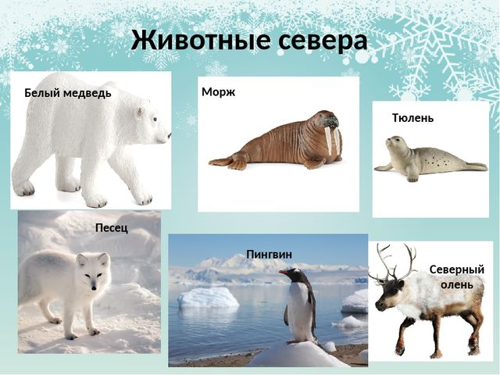

Slide 8
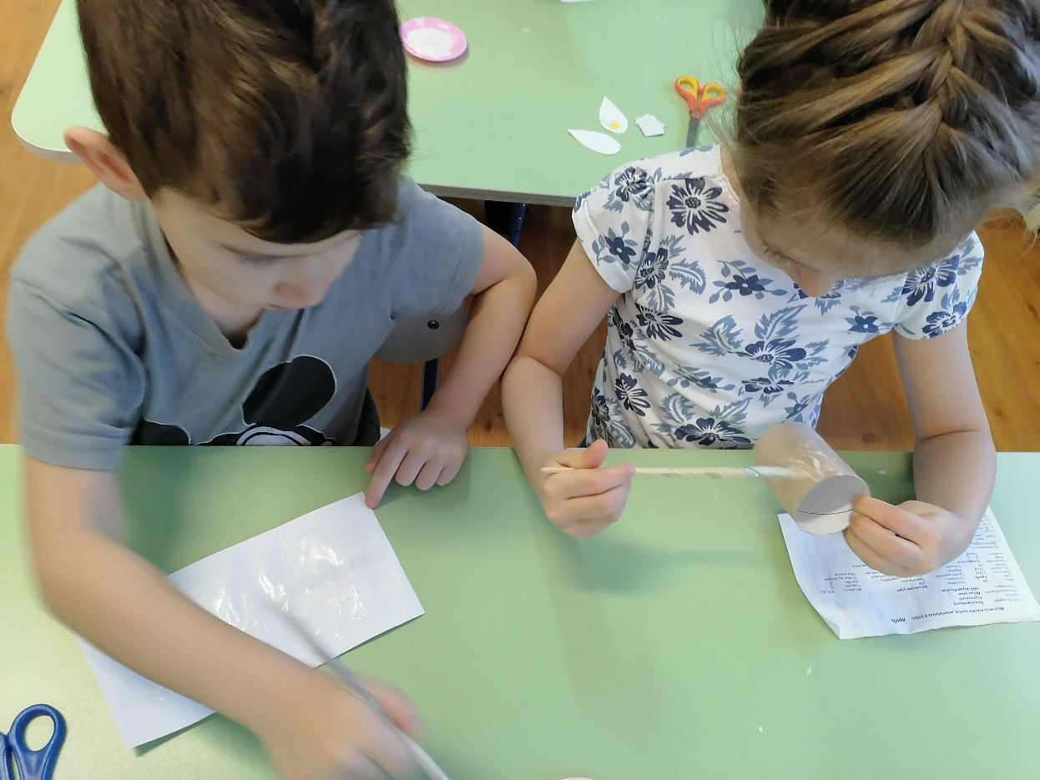
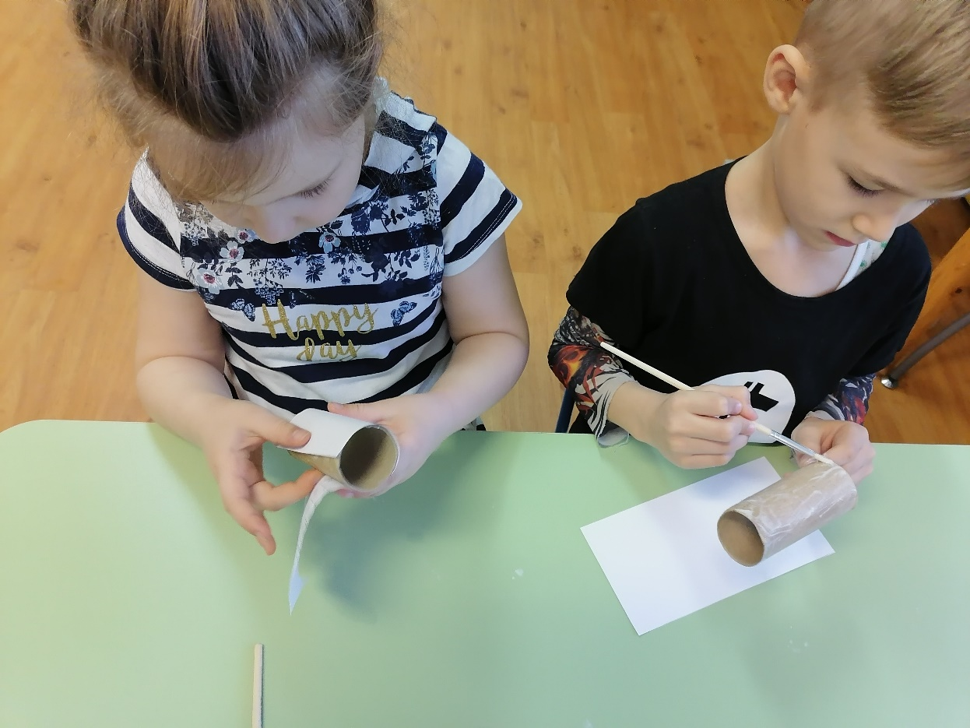
Прикладное творчество «Белая сова»

Slide 9
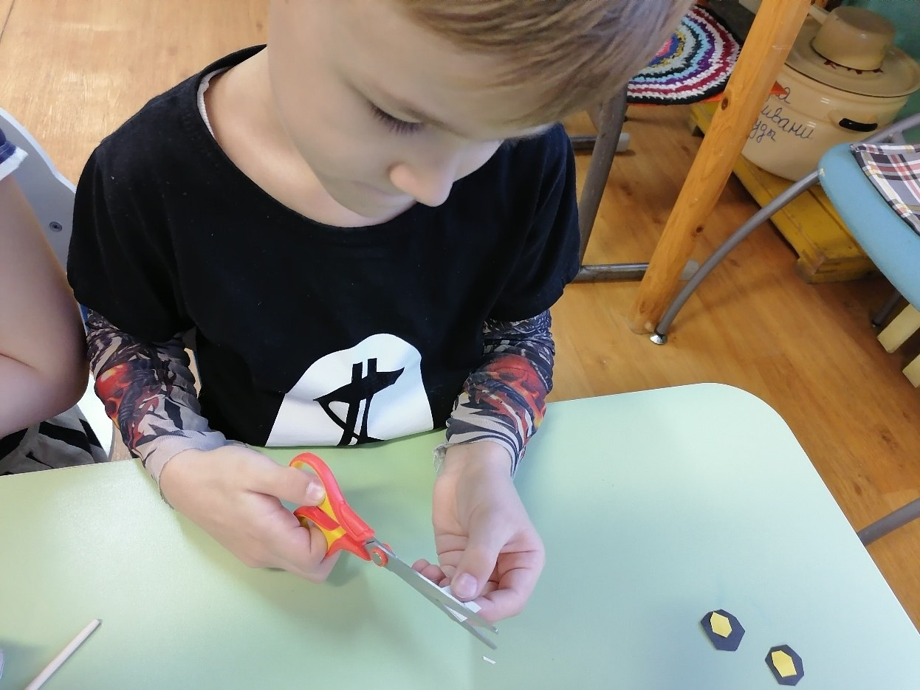
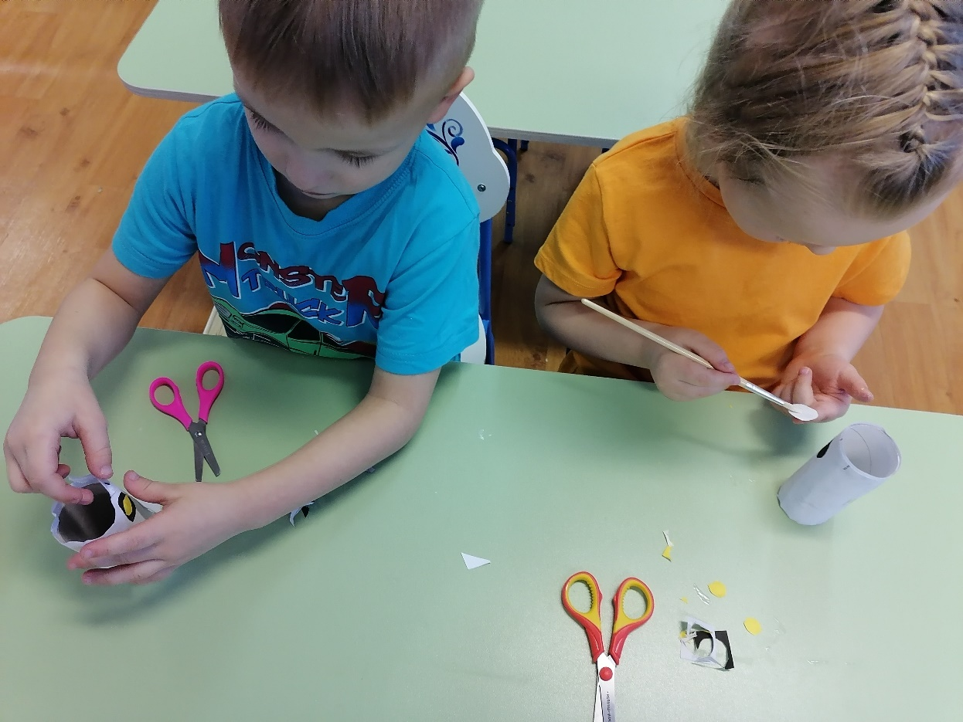
Поделки из втулок от туалетной бумаги на тему «Животные Севера» могут охватить обитателей всех континентов и морей! Сегодня мы уделим внимание Белой сове– эти удивительные птицы, которые покоряют воздушные просторы. Замечательно и то, что сделать эту колоритную поделку из втулки для детей так же легко, как и многих других

Slide 10
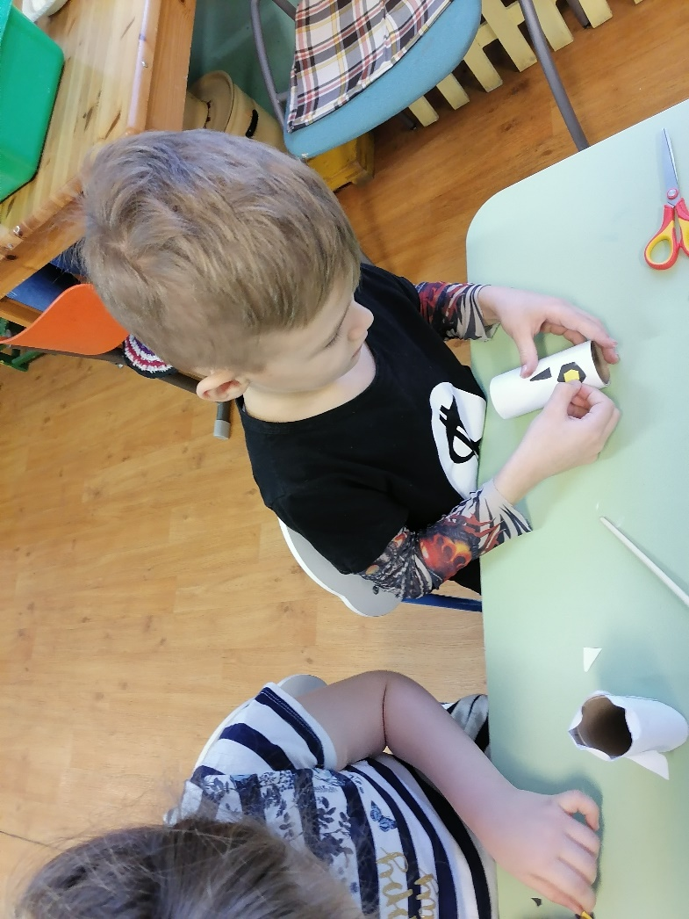
Работа с клеем

Slide 11
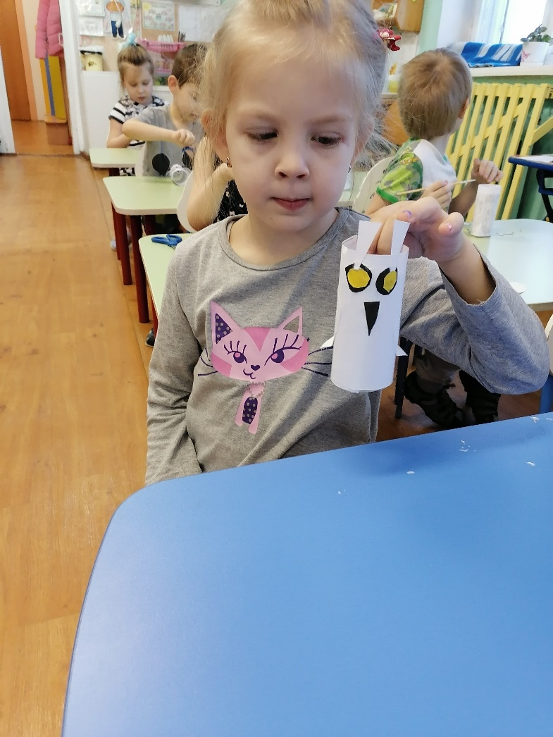
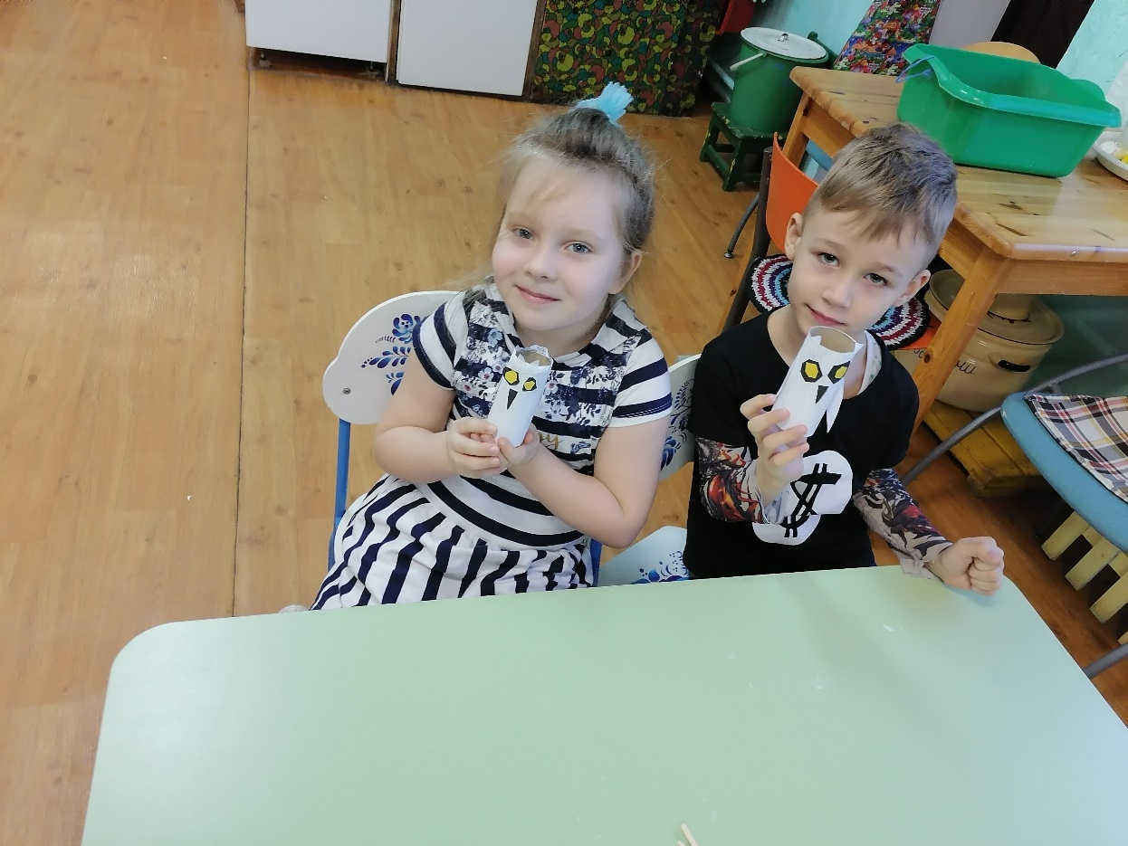

Slide 12
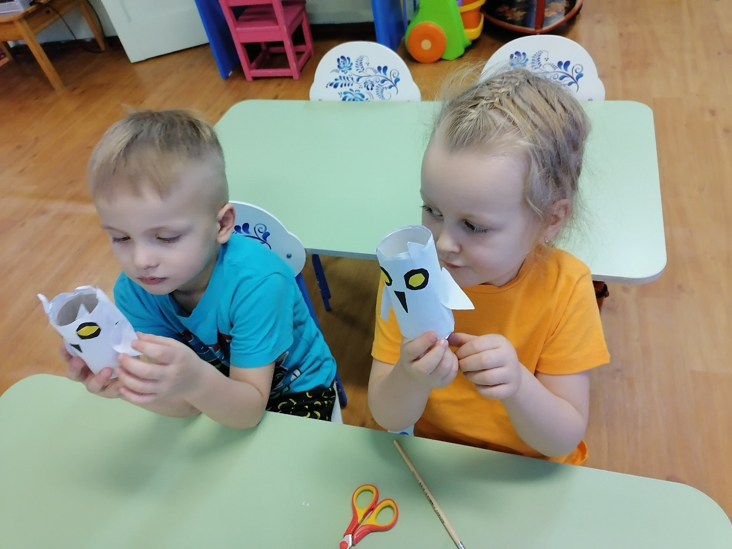
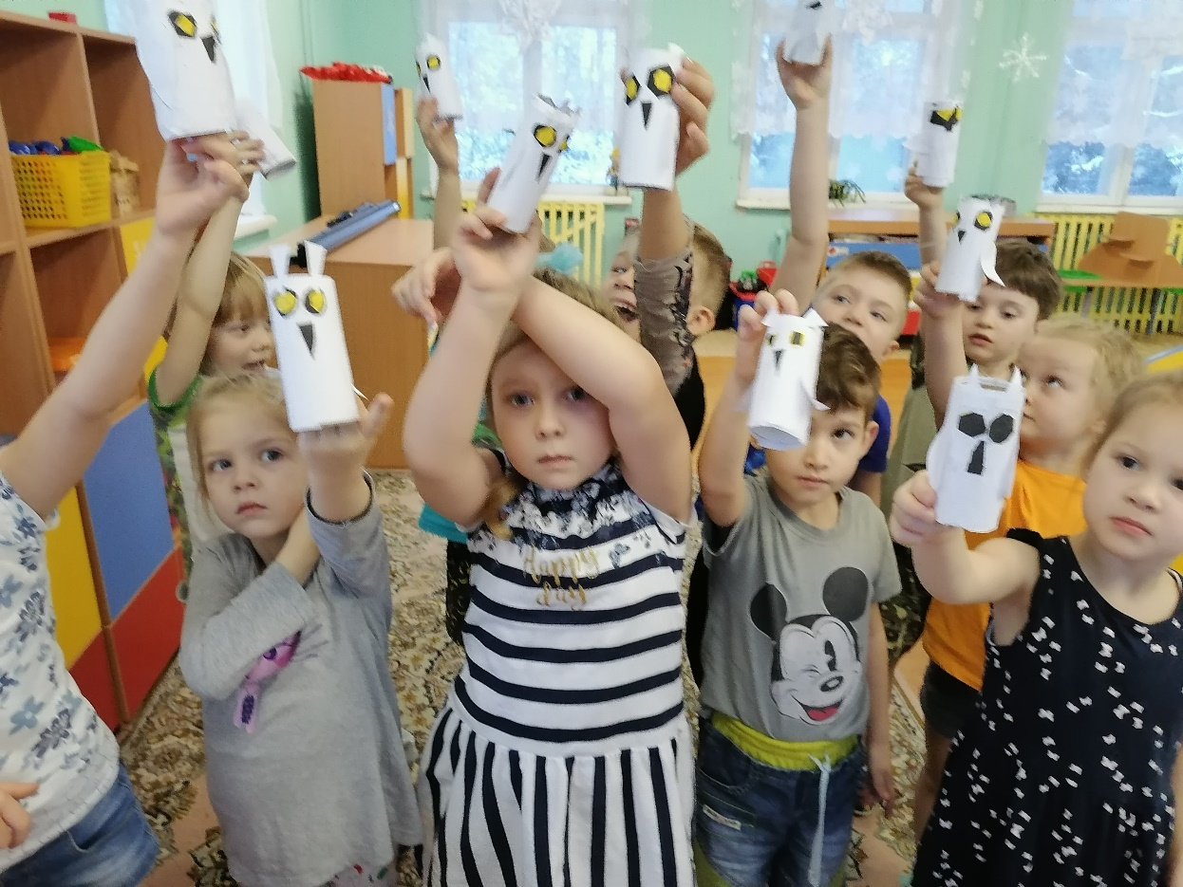
Наши Белые Совы готовы

Slide 13
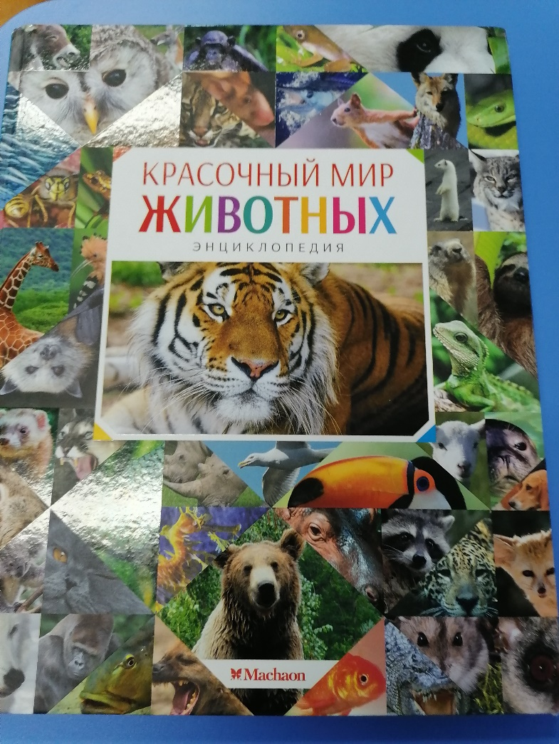
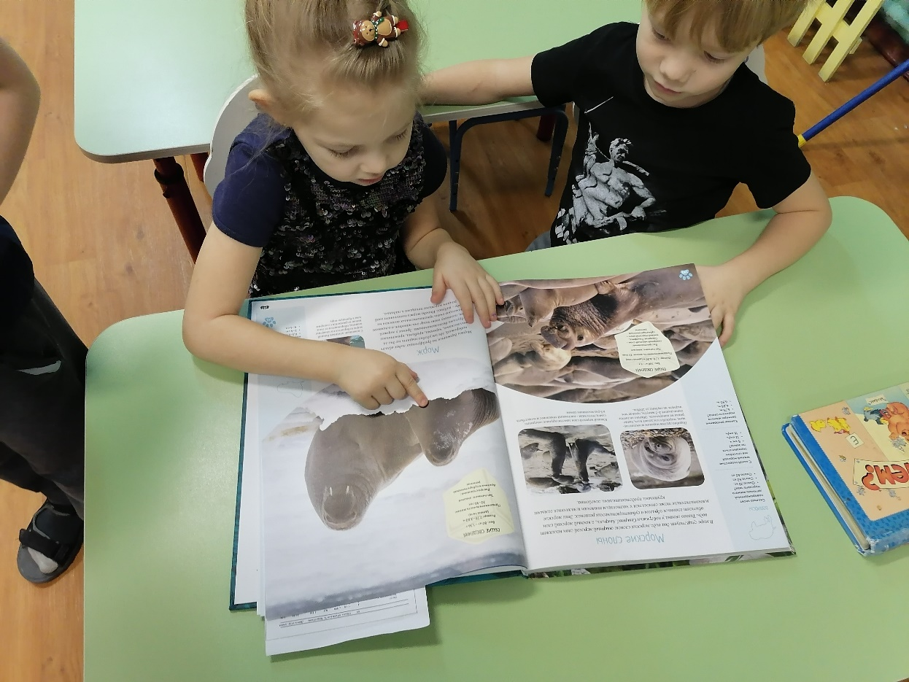
Знакомство с красочным миром животных

Slide 14
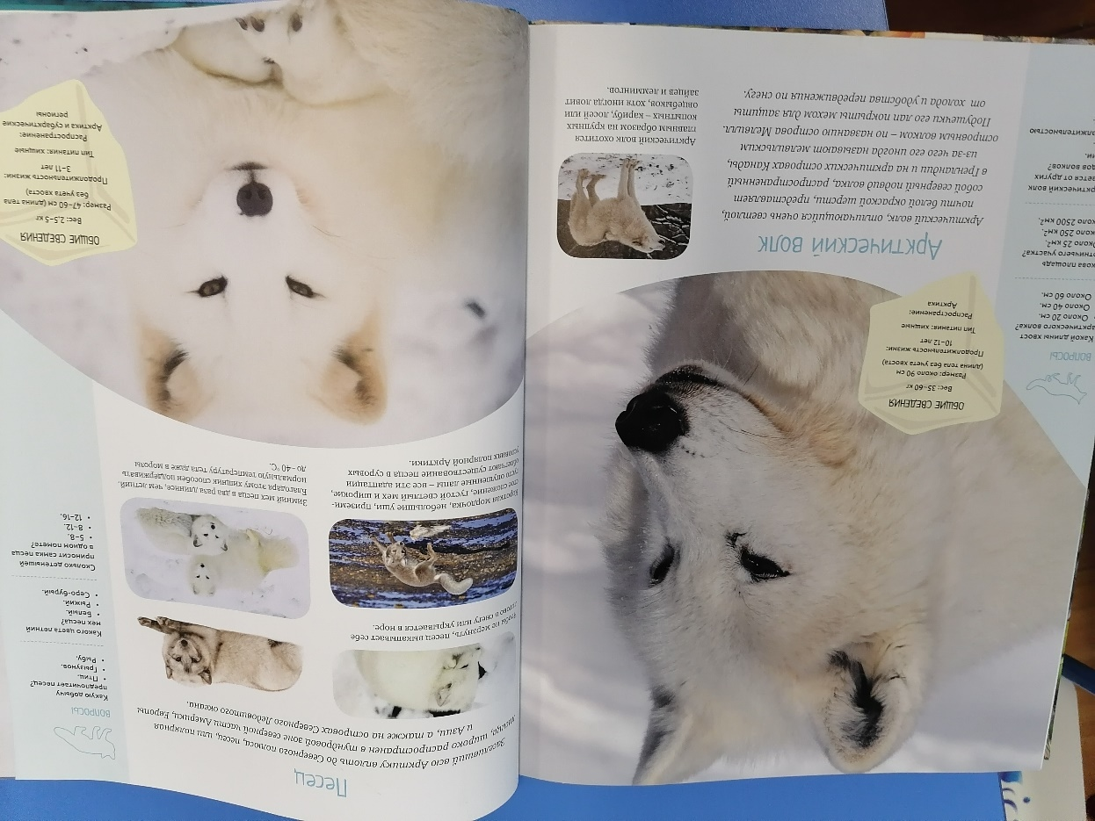
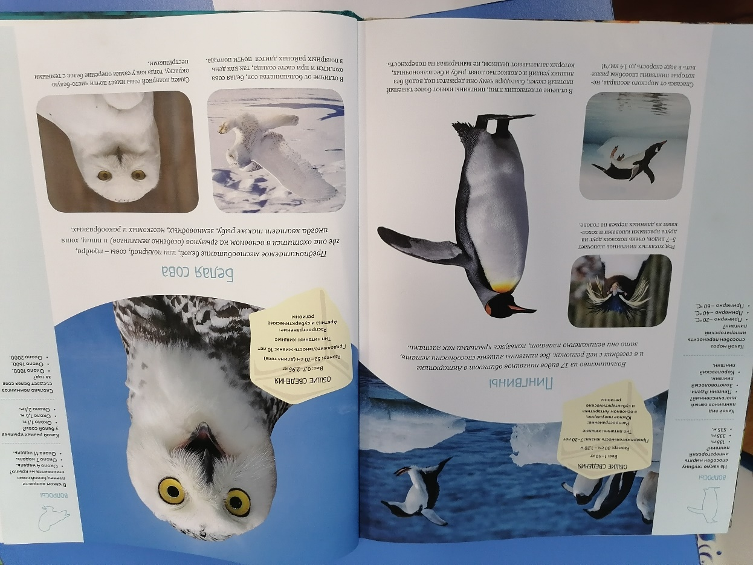

Slide 15
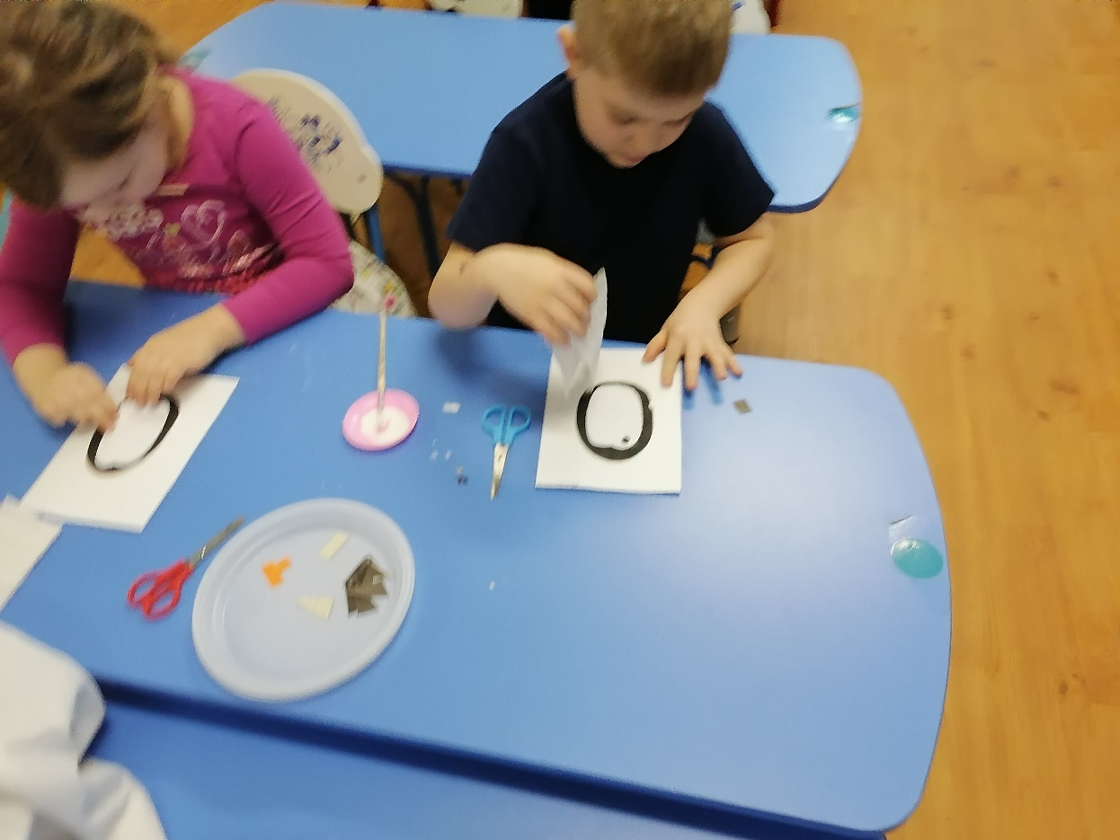
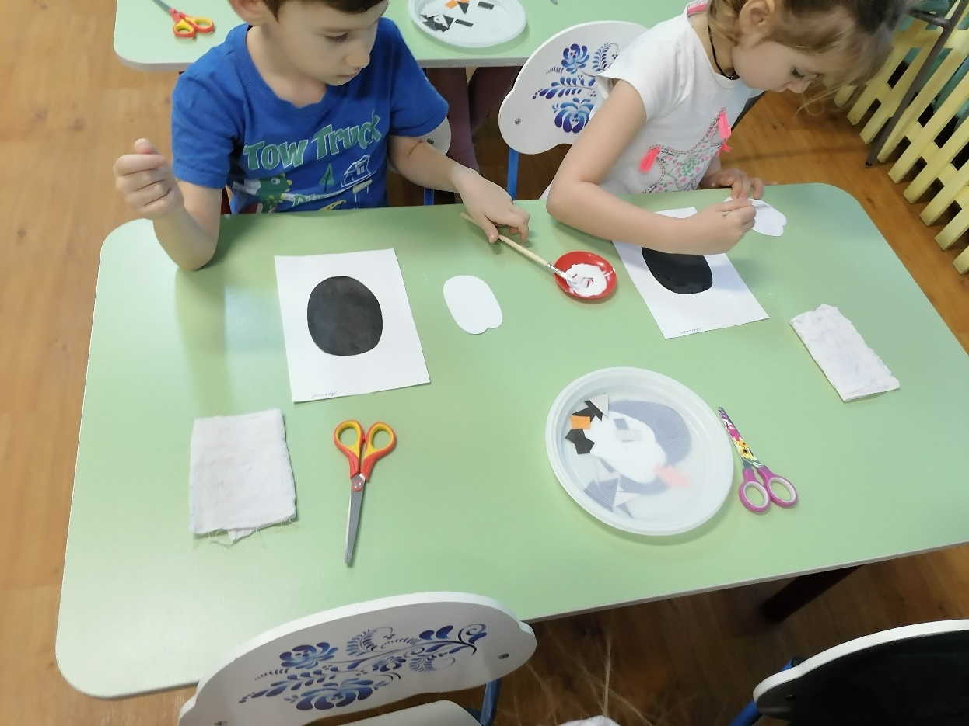
Художественно-эстетическое развитие (аппликация) «Пингвины»

Slide 16
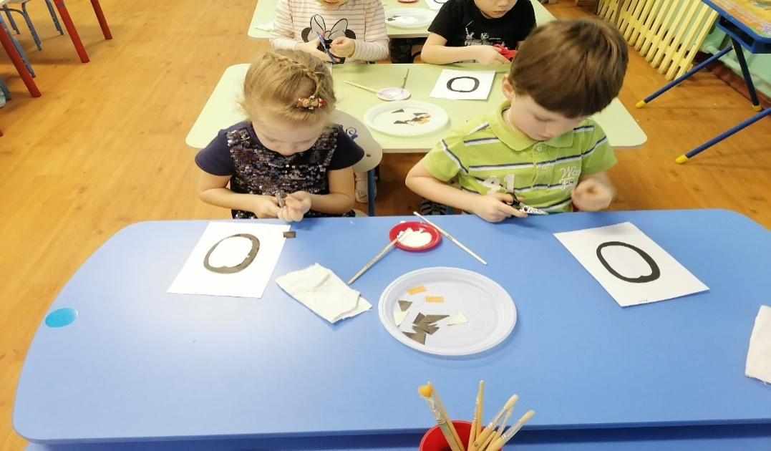
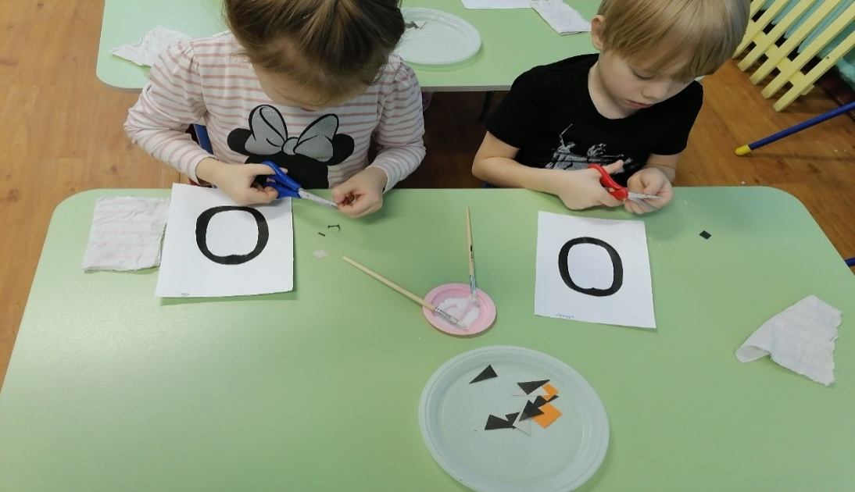
Задачи:
- Учить детей вырезать пингвина, используя прием силуэтного вырезывания и знакомые приемы.
- Закреплять умения обращения с простейшими орудиями труда – ножницами
- Развивать творческие способности, глазомер; познавательные процессы; координацию движений и мелкой моторики детских рук.
- Активизировать творческий подход к выполнению работы.
- Воспитывать самостоятельность, аккуратность в работе, бережливость, дисциплинированность, терпение, усидчивость.
- Воспитывать доброжелательность, любознательность.

Slide 17
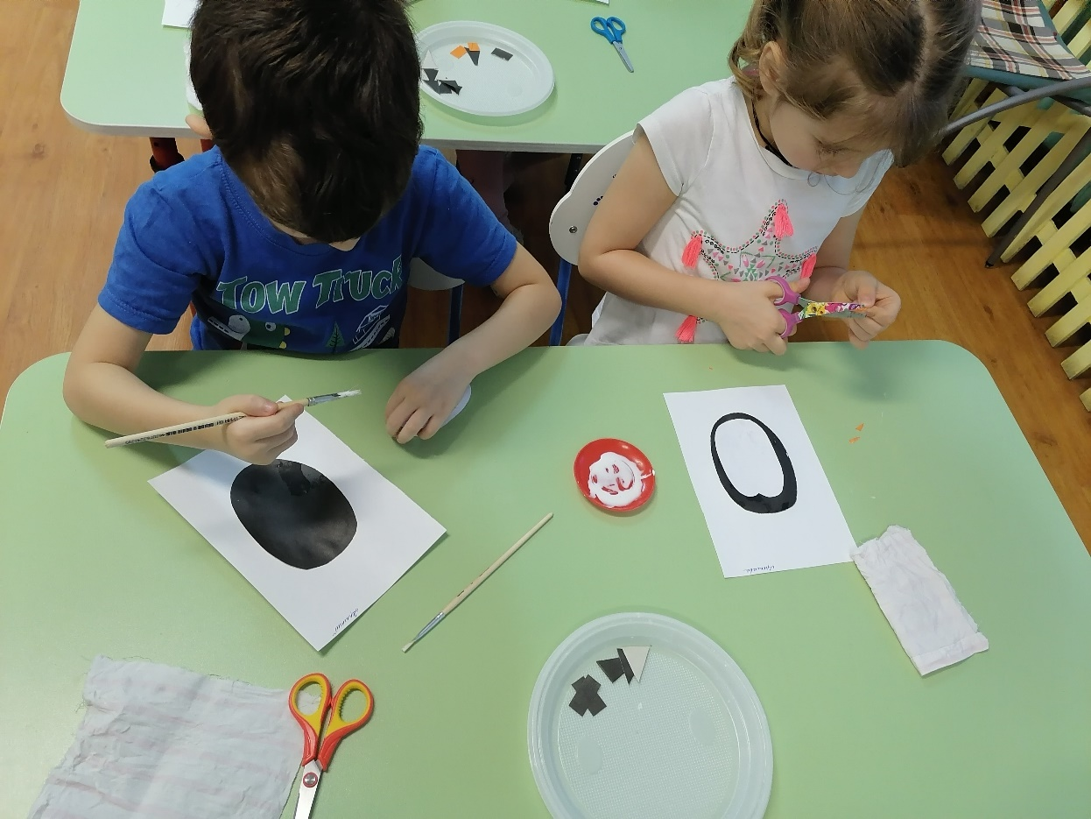
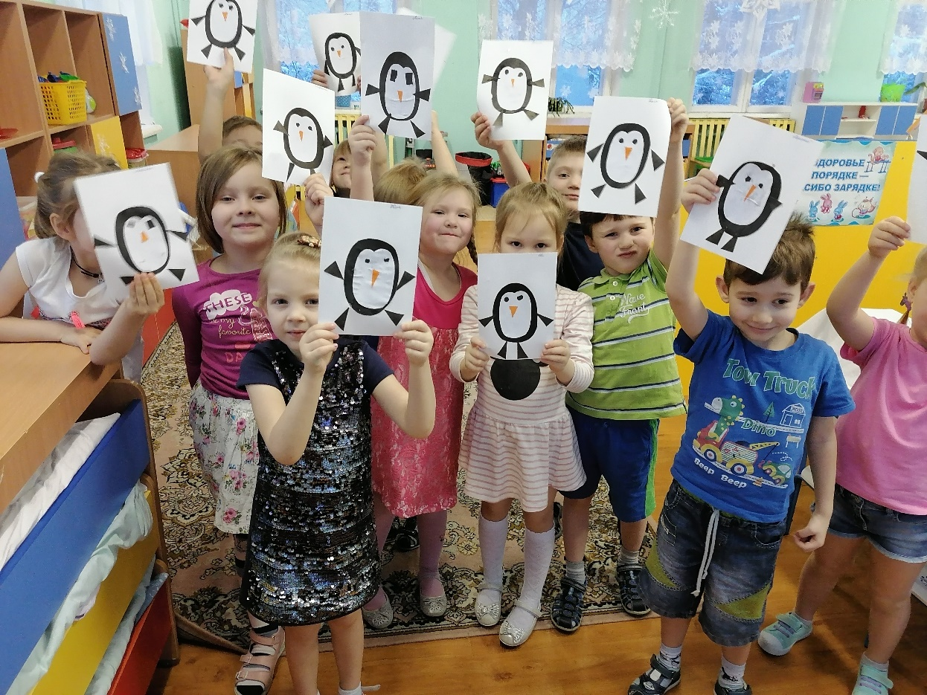
Вот такая красота у нас получилась. Мы большие молодцы!

Slide 18
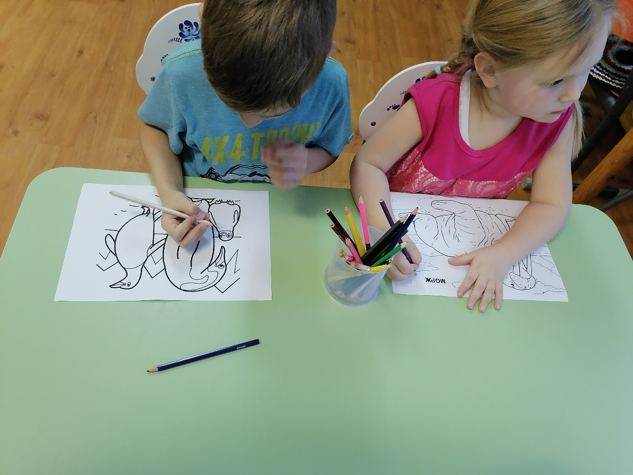
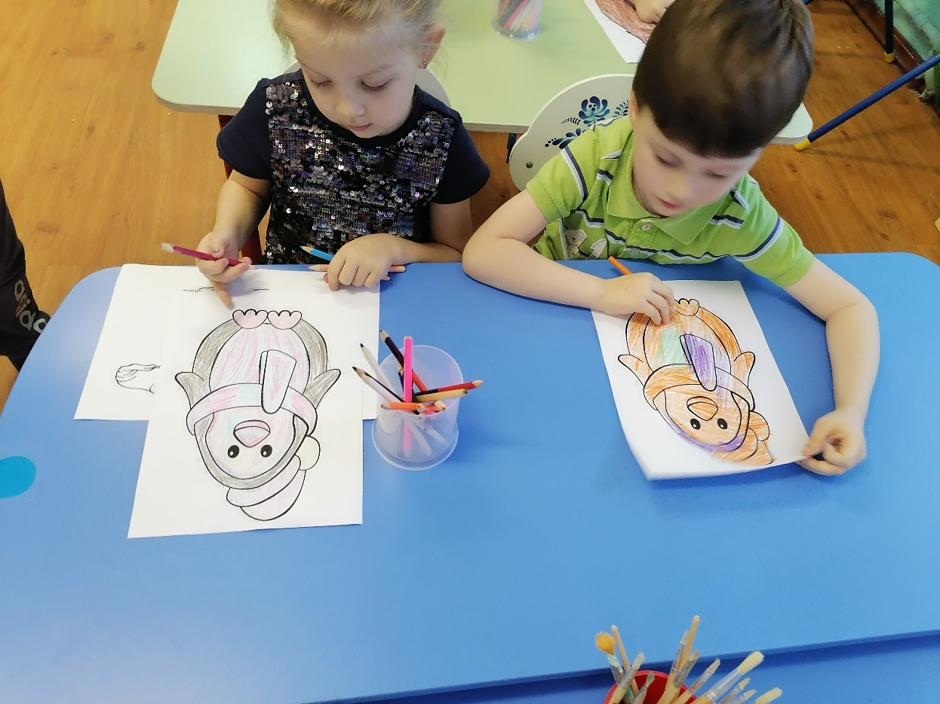
Раскрашивание раскрасок на тему «Животные Севера»

Slide 19
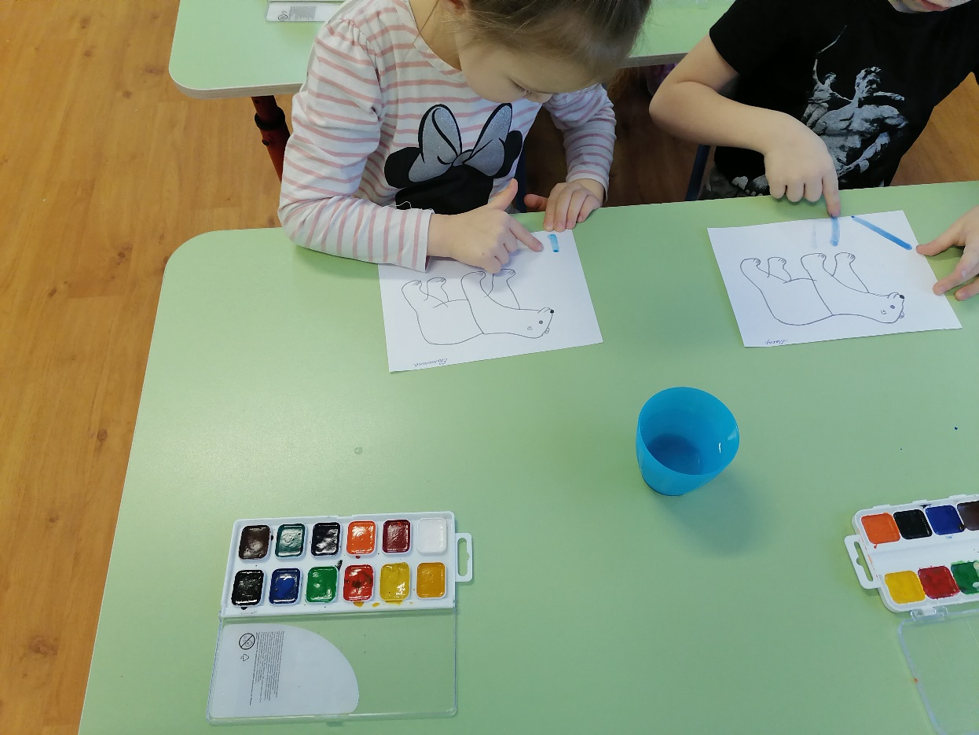
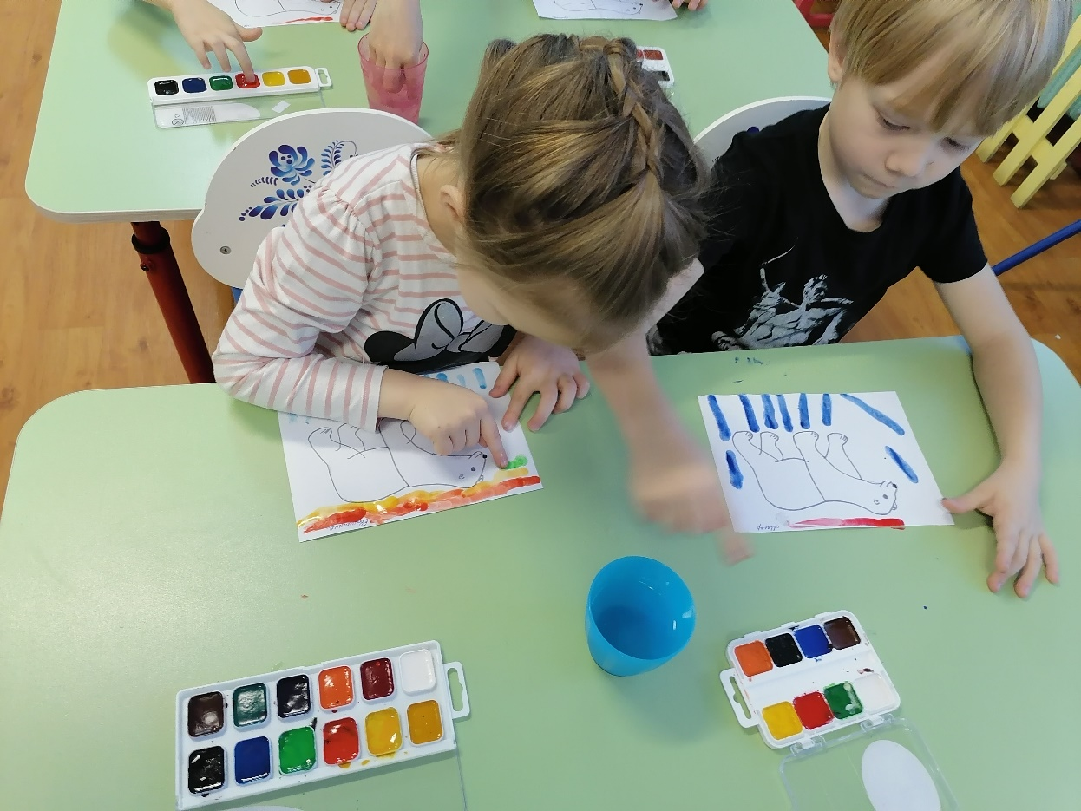
Художественно-эстетическое развитие
«Белые медведи» (рисование пальчиком)

Slide 20
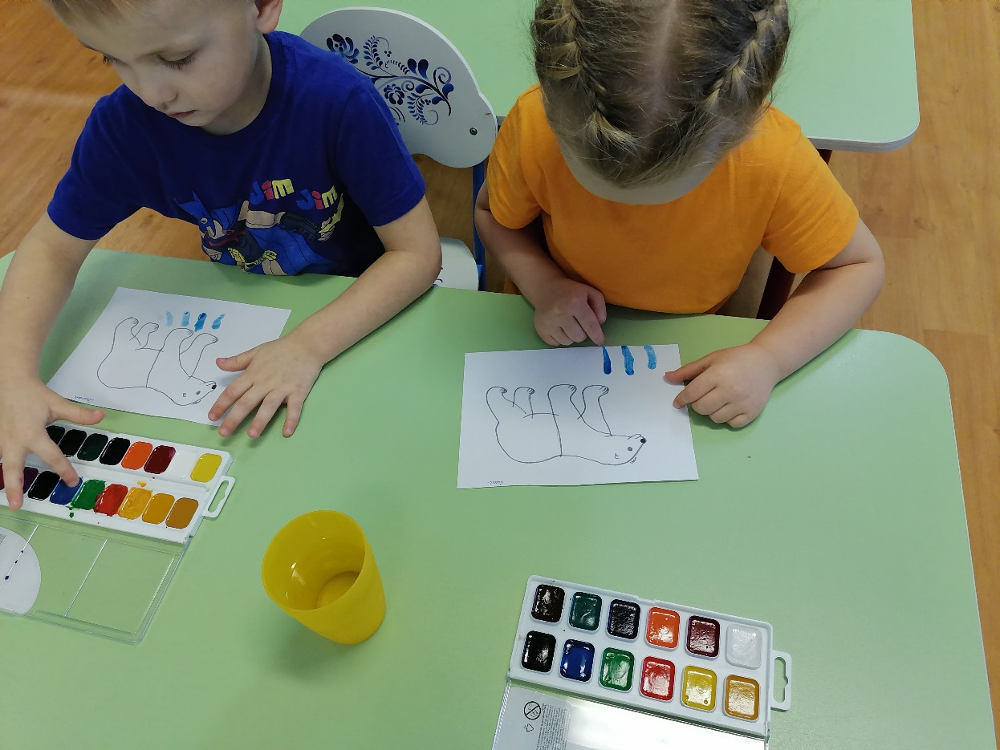
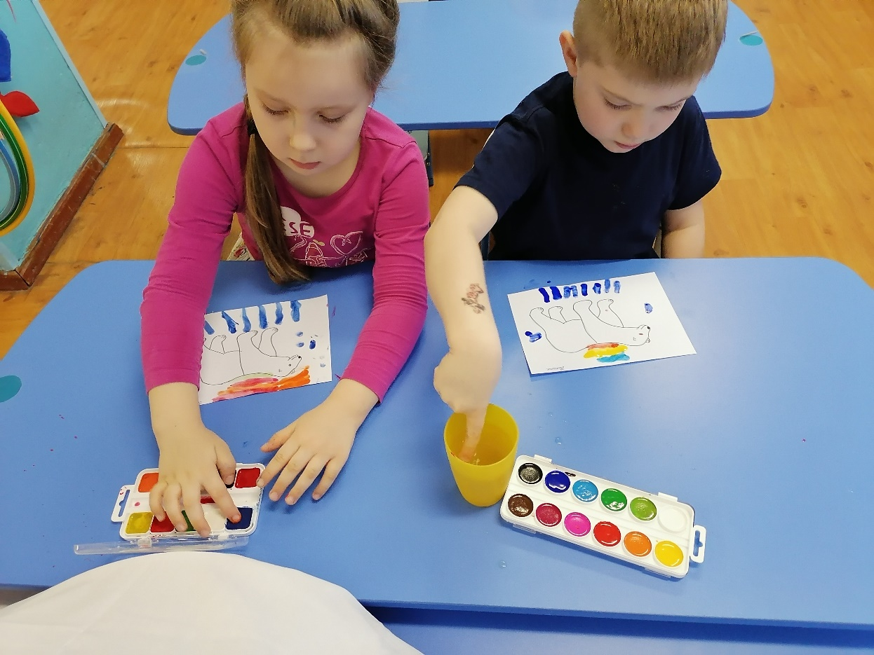

Slide 21
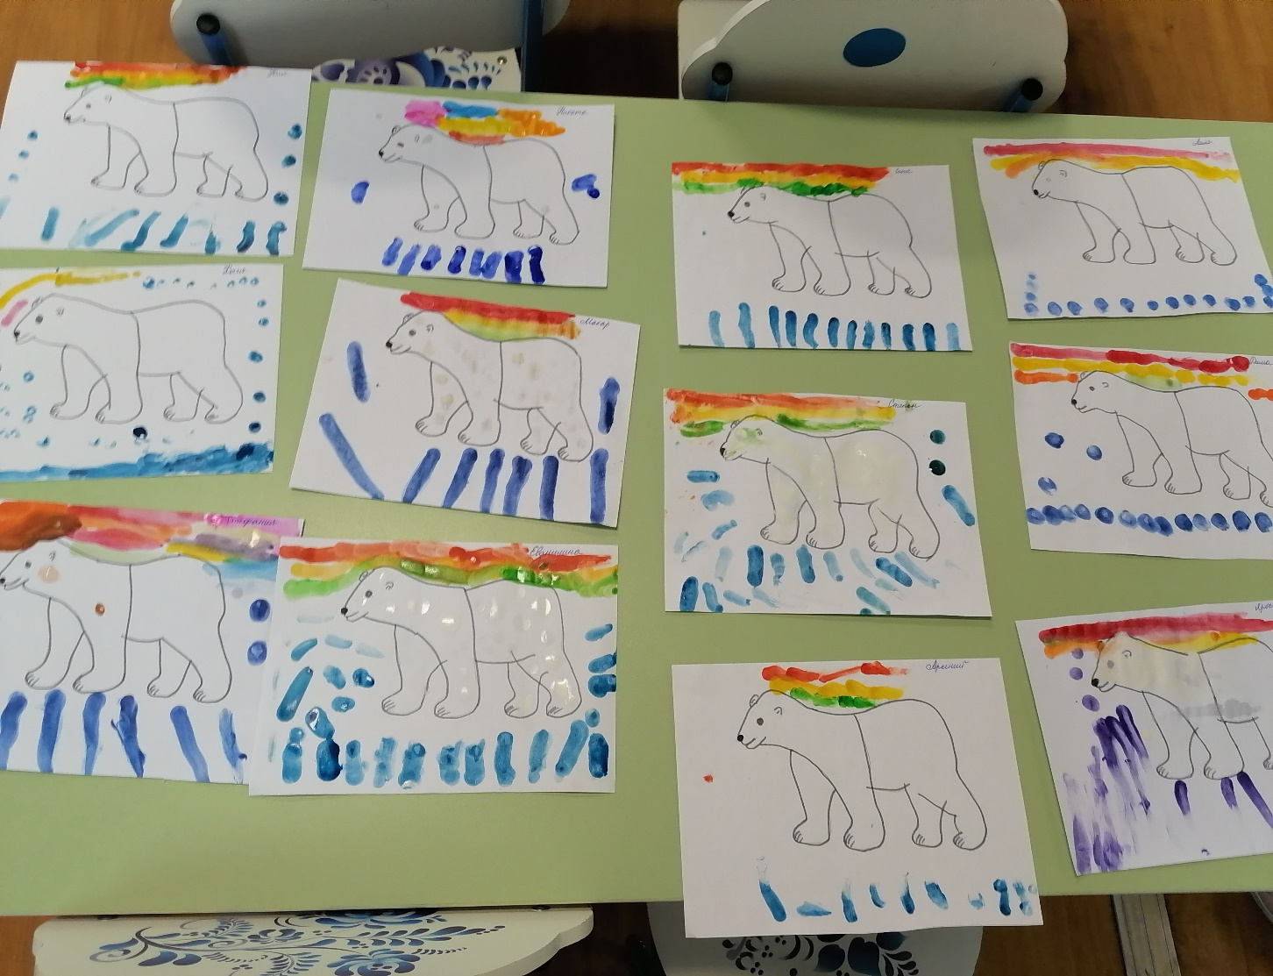

Slide 22
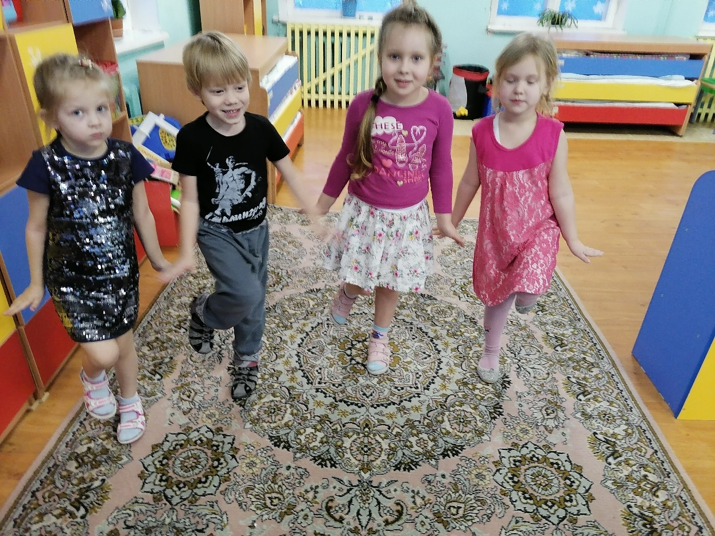
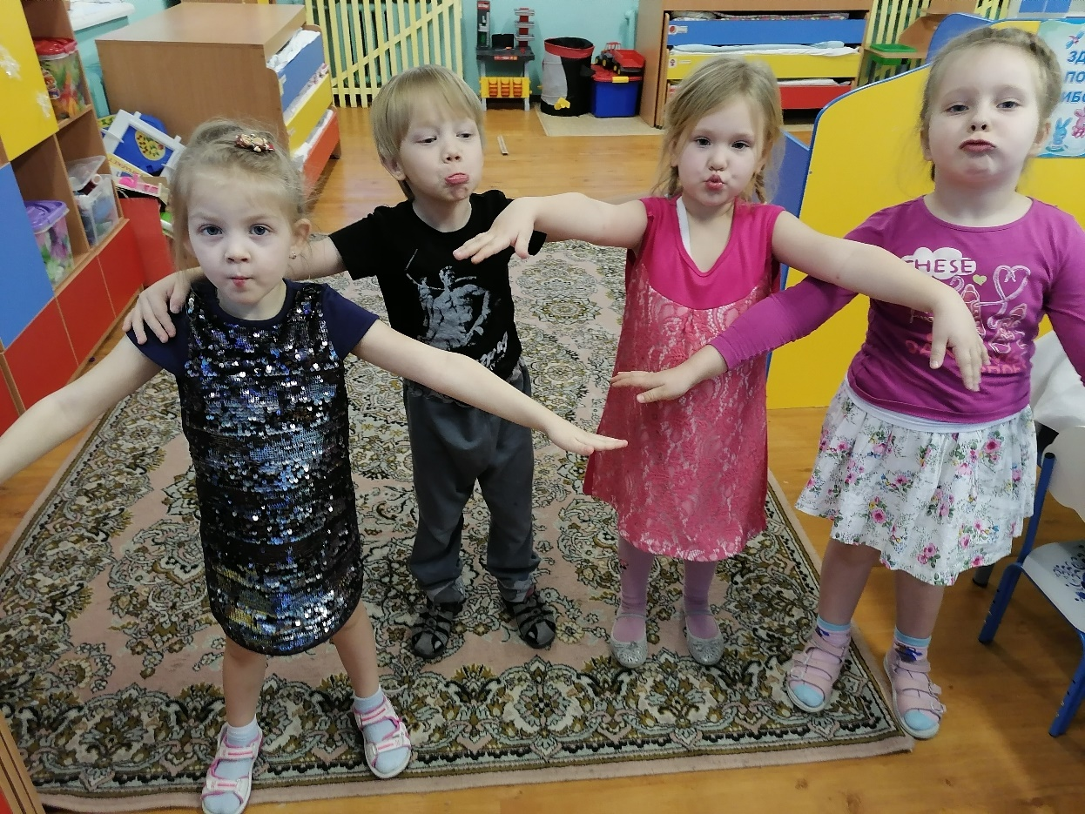
Подвижная игра «Пингвины на льдине»

Slide 23
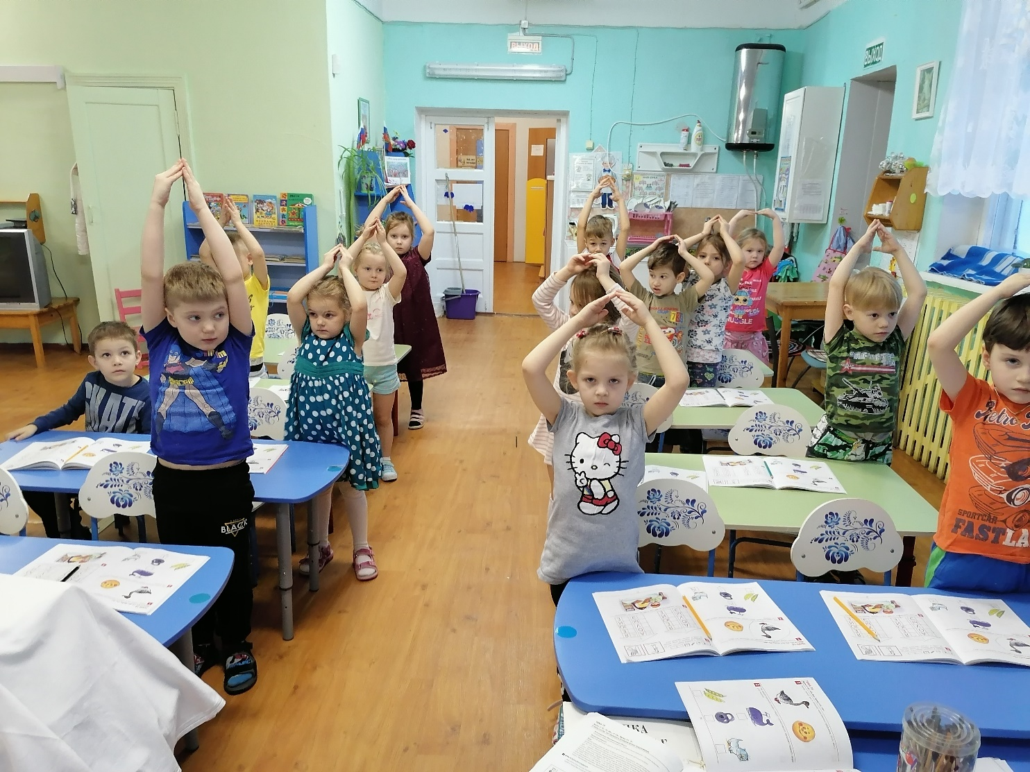
Физкультминутка
«Здесь всюду холод, лед и тень»
Здесь всюду холод, лед и тень, (дети обнимают себя за плечи)
Полгода – ночь, (закрывают глаза ладонями)
Полгода – день (выпрямляются, поднимают руки вверх)
Из льда здесь люди строят дом, (соединяют руки над головой – «крыша»)
И океан покрыт весь льдом. (разводят руки в сторону)
Зверей ты здесь почти не встретишь. (ставят ладонь козырьком над глазами)
И птиц ты в небе не заметишь (делают махи руками)
Лишь, мишка белый, словно иней (подражают походки медведя)
Хозяин ледяной пустыни (руки на поясе, стоят смирно)

Slide 24
